Slide 1

防火墙简介
汇报人：宋丽丽

Slide 2
目录
TCP/IP协议
什么是防火墙
安全域
流量型攻击之SYN Flood及防御
源NAT和NAT Server

Slide 3
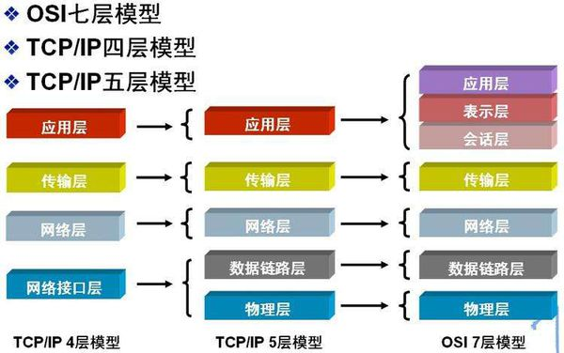
TCP/IP协议

Slide 4
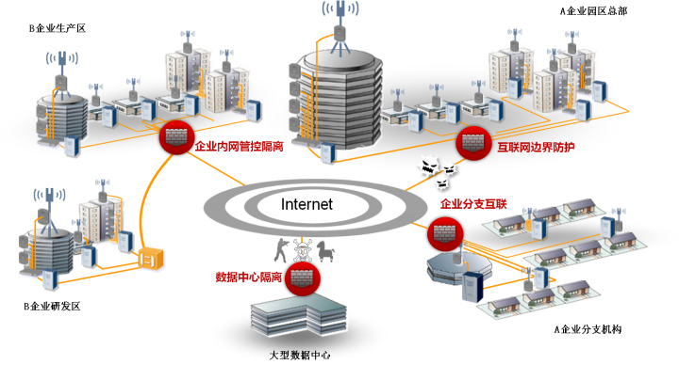
什么是防火墙
墙，始于防，忠于守。自古至今，墙予人以安全之意。
防火墙，顾名思义，阻挡的是火，此词起源于建筑领域，正是用来隔离火灾，阻止火势从一个区域蔓延到另一个区域。
引入到通信领域，防火墙也正是形象化地体现了这一特点：防火墙这一具体设备，通常用于两个网络之间的隔离。当然，这种隔离是高明的，隔离的是“火”的蔓延，而又保证“人”的穿墙而过。这里的“火”是指网络中的各种攻击，而“人”是指正常的通信报文。
那么，用通信语言来定义，防火墙主要用于保护一个网络区域免受来自另一个网络区域的网络攻击和网络入侵行为。因其隔离、防守的属性，灵活应用于网络边界、子网隔离等位置，具体如企业网络出口、大型网络内部子网隔离、数据中心边界等等。

Slide 5
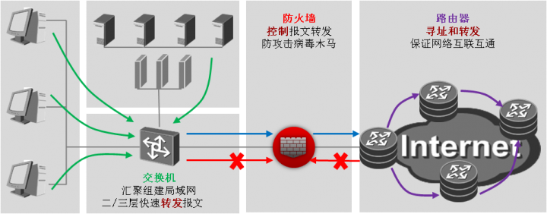
什么是防火墙
防火墙与路由器、交换机是有区别的。路由器用来连接不同的网络，通过路由协议保证互联互通，确保将报文转发到目的地；交换机则通常用来组建局域网，作为局域网通信的重要枢纽，通过二层/三层交换快速转发报文；而防火墙主要部署在网络边界，对进出网络的访问行为进行控制，安全防护是其核心特性。路由器与交换机的本质是转发，防火墙的本质是控制。

Slide 6
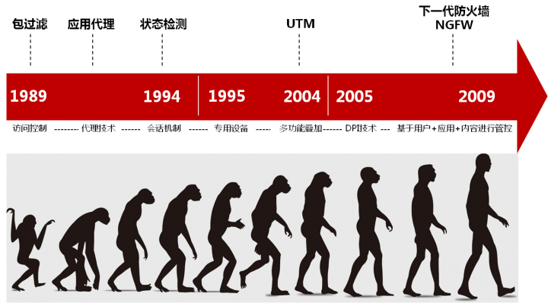
防火墙的昨天、今天和明天

Slide 7
特点
从防火墙的发展历史中我们可以看到以下三个最主要的特点：
第一点是访问控制越来越精确。从最初的简单访问控制，到基于会话的访问控制，再到下一代防火墙上基于应用、用户和内容来做访问控制，都是为了实现更有效更精确地访问控制。
第二点是防护能力越来越强。从早期的隔离功能，到逐渐增加了入侵检测、防病毒、URL过滤、应用程序控制、邮件过滤等功能，防护手段越来越多，防护的范围也越来越广。
第三点是性能越来越高。随着网络中业务流量爆炸式增长，对性能的需求也越来越高，各个防火墙厂商通过对硬件和软件架构的不断改进，使防火墙的处理性能与业务流量相匹配。

Slide 8
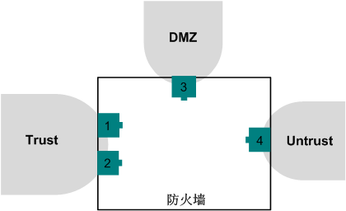
安全域
三个安全区域，分别是Trust、DMZ和Untrust，光从名字看就知道这三个安全区域很有内涵，下面就为大家逐一介绍：
Trust区域，该区域内网络的受信任程度高，通常用来定义内部用户所在的网络。
DMZ区域²，该区域内网络的受信任程度中等，通常用来定义内部服务器所在的网络。
Untrust区域，该区域代表的是不受信任的网络，通常用来定义Internet等不安全的网络。

Slide 9
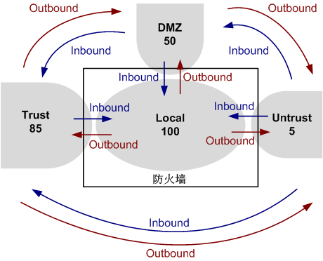
入向和出向
报文在两个安全区域之间流动时，我们规定：报文从低级别的安全区域向高级别的安全区域流动时为入方向（Inbound），报文从由高级别的安全区域向低级别的安全区域流动时为出方向（Outbound）。
报文在两个方向上流动时，将会触发不同的安全检查。下图标明了Local区域、Trust区域、DMZ区域和Untrust区域间的方向。

Slide 10
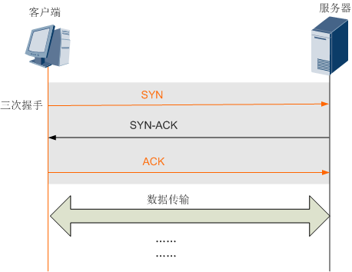
TCP三次握手
第一次握手：客户端向服务器端发送一个SYN（Synchronize）报文，指明想要建立连接的服务器端口，以及序列号ISN。
第二次握手：服务器在收到客户端的SYN报文后，将返回一个SYN+ACK的报文，表示客户端的请求被接受，同时在SYN+ACK报文中将确认号设置为客户端的ISN号加1。 ACK即表示确认（Acknowledgment）。
第三次握手：客户端收到服务器的SYN-ACK包，向服务器发送ACK报文进行确认，ACK报文发送完毕，三次握手建立成功。

Slide 11
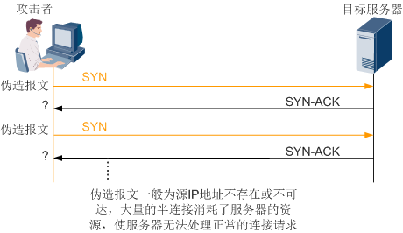
SYN Flood攻击
SYN Flood攻击正是利用了TCP三次握手的这种机制。攻击者向服务器发送大量的SYN报文请求，当服务器回应SYN+ACK报文时，不再继续回应ACK报文，导致服务器上建立大量的半连接，直至老化。这样，服务器的资源会被这些半连接耗尽，导致正常的请求无法回应。
防火墙针对SYN Flood攻击，一般会采用TCP代理和源探测两种方式进行防御。

Slide 12
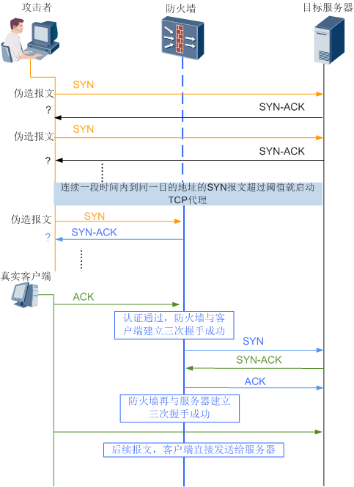
TCP代理
TCP代理是指我们的防火墙部署在客户端和服务器中间，当客户端向服务器发送的SYN报文经过防火墙时，防火墙代替服务器与客户端建立三次握手。一般用于报文来回路径一致的场景。
防火墙收到SYN报文，对SYN报文进行拦截，代替服务器回应SYN+ACK报文。
如果客户端不能正常回应ACK报文，则判定此SYN报文为非正常报文，防火墙代替服务器保持半连接一定时间后，放弃此连接。
如果客户端正常回应ACK报文，防火墙与客户端建立正常的三次握手，则判定此SYN报文为正常业务报文，非攻击报文。防火墙立即与服务器再建立三次握手，此连接的后续报文直接送到服务器。

Slide 13
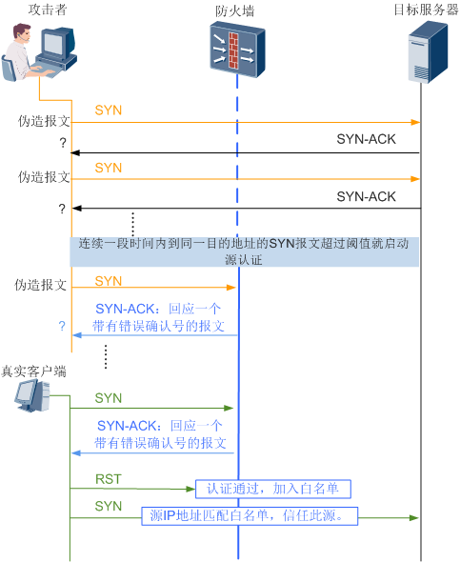
TCP源探测
TCP源探测是防火墙防御SYN Flood攻击的另一种方式，没有报文来回路径必须一致的限制，所以应用普遍。
当防火墙收到客户端发送的SYN报文时，对SYN报文进行拦截，并伪造一个带有错误序列号的的SYN+ACK报文回应给客户端。
如果客户端是虚假源，则不会对错误的SYN+ACK报文进行回应。
如果客户端是真实源发送的正常请求SYN报文，当收到错误的SYN+ACK报文时，会再发出一个RST报文，让防火墙重新发一个正确的SYN+ACK报文；防火墙收到这个RST报文后，判定客户端为真实源，则将这个源加入白名单，在白名单老化前，这个源发出的报文都认为是合法的报文，防火墙直接放行，不在做验证。

Slide 14
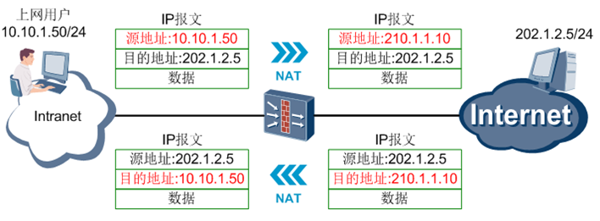
源NAT
当Internet技术初兴时，人们不会想到他会发展得如此迅猛，短短二十年已然深入到社会的方方面面。与此同时，很多之前没有考虑到的问题也都暴露出来，比如IP地址资源正在逐渐枯竭。人们在寻求IPv4替代方案的同时，也在积极研究各种技术来减少对IP地址的消耗，其中最出色的技术之一就是NAT技术（人们平时常说的NAT其实就是源NAT）。 源NAT技术通过对报文的源地址进行转换，使大量私网用户可以利用少量公网IP上网，大大减少了对公网IP地址的需求。 下图示意了源NAT转换的过程：当上网流

Slide 15
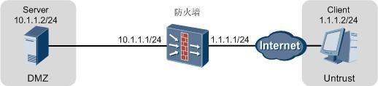
NAT Server
学校或公司的私网通常会有一些服务器需要提供给公网用户访问。但网络部署时，服务器地址一般都会被配置成私网地址，这样服务器就不能直接使用自身的地址来提供服务了。防火墙是不是也可以将服务器的私网地址通过NAT转换成公网地址.
源NAT是对私网用户访问公网的报文的源地址进行转换，而服务器对公网提供服务时，是公网用户向私网发起访问，方向正好反过来了。于是，NAT转换的目标也由报文的源地址变成了目的地址。针对服务器的地址转换，我们赋予了它一个形象的名字――NAT Server（服务器映射），就能将上图中服务器的私网地址10.1.1.2映射成公网地址1.1.1.1。

Slide 16


Thank You !

